Slide 1
Hogyan írjunk (jó) szakdolgozatot?
Tanyiné Dr. Kocsis Anikó
egyetemi docens

Slide 2
Általános szabályok
Tanulmányi és vizsgaszabályzat ismerete szükséges (TVSZ, URL:
https://nye.hu/sites/default/files/u5/DOKUMENTUMOK/szabalyzatok/szabalyzat_kepzes_hallgatoi_ugyek/TVSZ.pdf )
Szabályok, javaslatok a szakdolgozat elkészítésével kapcsolatban az intézeti honlapon megtalálható
Neptunban jelentkezni kell az oktató által kiírt témára
Neptunba kell feltölteni a kész dolgozatot elektronikus formában!
Egy nyomtatott példányt kérünk beadni a védésre, melyet visszaadunk a hallgatóknak.

Slide 3
Általános szabályok - Beadási határidő
A diplomamunka beadási határideje: április 30.
Ez a dátum a témavezető engedélyével maximum egy héttel meghosszabbítható.
A diplomamunkát/szakdolgozatot a Neptun rendszerbe kell feltölteni.

Slide 4
A szakdolgozatválasztás menete – Technikai tudnivalók
  A. Témaválasztás:
    1. Intézeti weboldalról,
  2. B.épület 218. irodánál levő faliújságról.
  3. Egyéni témajavaslat esetében a hallgatónak keresnie kell egy oktatót, aki vállalja a témavezetést
B. Egyeztetés az oktatóval szóban, vagy e-mailben. Amennyiben az oktató vállalja a témavezetést, (nincs még sok szakdolgozója, nem foglalt még a kiválasztott téma, stb.), abban az esetben:
C. A képzésnek megfelelő szakdolgozati lap letöltése a Tanulmányi Osztály oldaláról (https://tfo.nye.hu/hu/node/15 )

Slide 5
A szakdolgozatválasztás menete – Technikai tudnivalók
D. A szakdolgozati lapot 4 példányban kell aláíratni: 1. a témavezetővel és 2. a szakfelelőssel
E. Egy szakdolgozati lap megy a Tanulmányi Osztály-ra, egy a B ép. 218-ba az ügyintézőhöz, egy példány marad a témavezetőnél, egy a hallgatónál (ezt gondosan meg kell őrizni, mivel be kell tenni a szakdolgozatba)
F. A Szakdolgozat I-II. tantárgyak felvétele kötelező az aktuális félévben, a témavezető neve alatt futó kurzusra történő jelentkezéssel

Slide 6
Konzultáció a témavezetővel
A hallgató félévente legalább 2 alkalommal konzultáljon a témavezetővel!
Ez történhet írásban, online, vagy személyesen.
Nem-teljesítés esetén a szakdolgozat nem adható be, illetve az adott félévben a hallgató nem kaphat érdemjegyet.
A dolgozathoz csatolni kell pdf formában az aláírt konzultációs lapot!

Slide 7
Mi a szakdolgozat?
A szakdolgozat a szakképzettségnek megfelelő, szakmai tárgyakhoz kapcsolódó feladat megoldása, amelynek elkészítésével a hallgató tanúsítja, hogy jártas a tananyagon túlmenően a hazai és a nemzetközi szakirodalomban.
Tanulmányaira alapozva a szakirodalom feldolgozásával képes az elsajátított ismeretanyag gyakorlati alkalmazására, továbbá - különösen a választott szakterületeken - önálló munka végzésére.

Slide 8
A téma
A szakdolgozat témáját egy probléma köré célszerű felépíteni, így a dolgozat készítésekor elsődleges céllá a probléma megoldása válik:
ennek során a minél pontosabb kifejtést,
az értelmezés megbízhatóságát,
az arányok és a fontossági sorrend betartását,
a lényeg kiemelését kell szem előtt tartani.
A probléma felismerésének és megfogalmazásának, valamint megoldásának nem kell feltétlenül egybeesnie.

Slide 9
Téma
Ha a téma körvonalazódott, a következőket célszerű végiggondolni a szakdolgozat szerzőjének:
  a) Mennyi hasznosítható eredményt ígér a dolgozat?
  b) Mennyire aktuális a téma? (Az aktuális nem azonos a divatossal!)
  c) Milyen a téma feldolgozottsági foka: van-e irodalma, hozzáférhető-e a szükséges anyag?

Slide 10
Dolgozattípusok
A rendszerező dolgozat jellemzője, hogy összegyűjti a különböző helyeken meglévő, egy bizonyos témakörre vonatkozó ismereteket, azokat kiegészíti a szerző saját kutatásainak eredményeivel, illetve mindezt meghatározott szempontok szerint újrarendezi-rendszerezi.
Nem szabad megelégedni a téma exponálásával és kidolgozásával: jelezni kell azokat a dimenziókat, amelyekben a kérdés felvetődik.
Utalni kell azokra a problémákra, amelyeknek részét képezi a feldolgozás.
Leíró téma esetén a történeti háttér, elméleti vizsgálódásnál a fogalmi kiindulópontok felvázolása szükséges.

Slide 11
Előkészületek, koncepció készítése
A Szakdolgozat 1. tárgy teljesítéséhez ezt kérjük
A szakdolgozatot megírása előtt megfelelően elő kell készíteni.
A koncepciókészítés során megadjuk a dolgozat
  címét,
  egy mondatban megfogalmazva a dolgozat célját,
  a dolgozat egyoldalas vázlatát,
  a tervezett források jegyzékét
  és a dolgozat elkészítésének ütemtervét.

Slide 12
A dolgozat címe és célja
A dolgozat címe : egyezzen meg a szakdolgozati lapon szereplő címmel és alcímmel!
A dolgozat célja:
Fogalmazzuk meg egy mondatban a dolgozat célját!
Ez vezérfonalként fog szolgálni a dolgozat elkészítése során.
Példa: "A dolgozat célja elemezni a multinacionális vállalatok világgazdaságban betöltött szerepét".

Slide 13
A dolgozat egyoldalas vázlata
A vázlat célja a dolgozat megfelelő átgondolása és megtervezése.
A vázlat tartalmazza a dolgozat fő elemeit és a főbb témákat (a tervezett arányokkal vagy oldalszámokkal).
Elkészítése segít átgondolni azt, hogy mit is szeretne valójában írni.
A konzulens a vázlat alapján tud véleményt mondani a szakdolgozat tervéről.
A vázlat megírásához sok segítséget nyújt, ha előzetesen a téma szakirodalmában kutatásokat végzünk.

Slide 14
A tervezett források jegyzéke
Gyűjtsük össze azokat a főbb forrásokat, amelyeket fel kívánunk használni.
A lista tartalmazhat könyveket, tanulmányokat, honlapokat, folyóiratokat, interjúkat és más forrásokat. A lista nem lehet túl rövid.
A kutatások során ez bővülhet és szűkülhet is.
A tervezett források jegyzékének két szerepe van: felmérjük, hogy milyen források állnak rendelkezésre, a konzulens pedig segíteni tud a megfelelő források kiválasztásában a tervezett jegyzék véleményezésével.
A tervezett jegyzék nem azonos a dolgozat végére illesztendő irodalomjegyzékkel: az utóbbi sokkal pontosabb, konkrétabb.

Slide 15
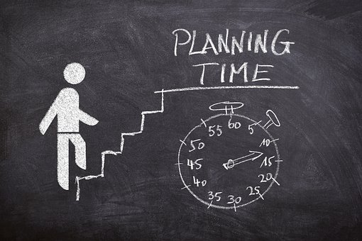
A dolgozat elkészítésének ütemterve
Ez tartalmazza az egyes folyamatokat és a melléjük rendelt határidőket.
Ez segít a munka ütemezésében, segít megakadályozni azt, hogy kicsússzunk az időből.
A beadás határidejét tervezzük néhány nappal annak határideje elé; így marad egy kis időtartalékunk, ha kicsúsznánk az időből.

Slide 16
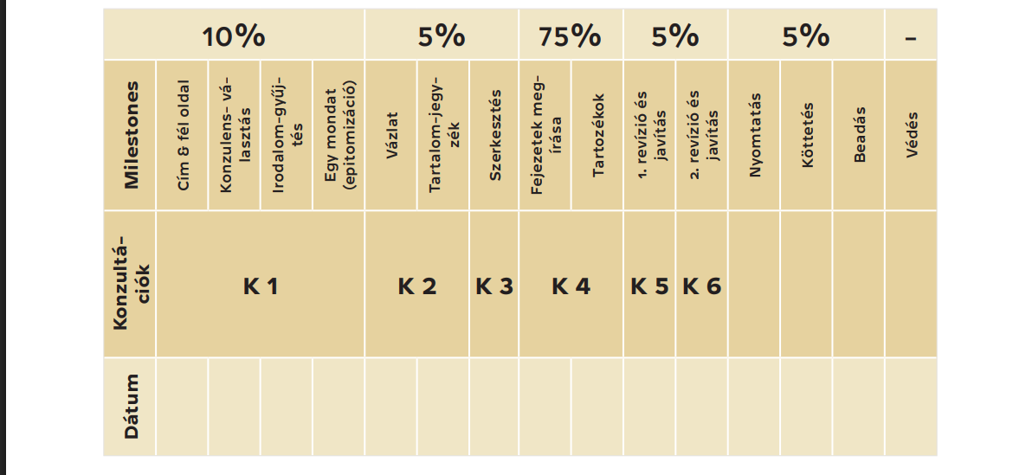
Példa konzultációs ütemtervre

Slide 17
Milyen forrásokat használjunk?
Semmiképp ne használjunk fel más szakdolgozatokat!!
Ne használjunk tankönyveket, vagy jegyzeteket, mert ezek legtöbbször elavultak, régiek, és ráadásul nincsenek benne források feltüntetve, tehát akaratlanul is a plágium bűnébe eshetünk.
Ne használjuk a Wikipédiát!
Primer kutatások helyszíne: könyvtárak, információs központok

Slide 18
A szakdolgozat
Tudnivalók az elkészítéshez

Slide 19
A szakdolgozat általános felépítése
Címoldal
Jogi nyilatkozat
Tartalomjegyzék (a fejezetek oldalszámainak feltüntetésével)
Bevezetés
Irodalmi áttekintés
A feltárás és a feldolgozás - kidolgozás
Eredmények és értékelésük
Összefoglalás
Irodalomjegyzék
Mellékletek
Konzultációs és szakdolgozati lap
AI nyilatkozat

Slide 20
A dolgozat részei
I. Bevezetés
  A dolgozat témakörének a dolgozat címénél részletesebb meghatározása;
  a témaválasztás indoklása;
  a vizsgálat tárgyát képező probléma felvetése, illetve hipotézis megalkotása;
  a kifejtés menetének és logikájának, rövid ismertetése;
  az alkalmazott módszerek bemutatása;
  a szükséges lehatárolások: terjedelmi korlátok vagy egyéb okok miatt a dolgozat egyes, a címben jelzett témához természetes módon kapcsolódó egyéb területek közül mire nem tér ki,
  terjedelme rövid (1-2 oldal).

Slide 21
A dolgozat részei
II. Irodalmi összefoglaló és a téma tágabb összefüggései
  • a problémakörrel kapcsolatos irodalom, képi források, szoftverek stb. feltérképezése, megismerése, valamint a releváns szakirodalom illetve képi forrásanyag kiválasztása;
  • annak bizonyítása, hogy a szerző a téma tágabb összefüggéseit is értő módon tudja kezelni (pl. fogalmi-terminológiai háttér bemutatása)

Slide 22
A dolgozat részei
III. Eredmények és értékelésük
  • a témának megfelelő alfejezetekben a választott probléma leírása, értékelése úgy, hogy a szakdolgozatban szereplő megállapítások megalapozottak, tényekkel és érvekkel alátámasztottak;
  • itt jelenik meg a szerző személyes állásfoglalása, amely a helyzetértékelésben/ megoldáskeresésben jól elhatárolható más személyek véleményétől;
  • a tapasztalatokat a szerző visszacsatolja a bevezetőben megfogalmazott saját hipotéziseire/ problémafelvetésére.

Slide 23
A dolgozat részei
IV. Összefoglalás
  a dolgozat eredményeinek összefoglalása, a dolgozat lezárása;
  az elért eredmények és a nem tárgyalt, de szorosan kapcsolódó témakörök alapján további vizsgálati irányok kijelölése.
  V. Irodalomjegyzék
  A dolgozat törzsszövegét záró irodalomjegyzék a szerzők nevei alapján alfabetikus sorrendben készül.

Slide 24
A dolgozat részei
VI. Mellékletek (nem kötelező)
Azon ábrák, dokumentumok, multimédiás adathordozók megjelenítése, amelyek a dolgozat megértéséhez mindenképpen szükségesek, ugyanakkor a dolgozat egy adott fejezetével, alfejezetével szoros kapcsolatba vagy nem hozhatók, vagy túlságosan részletezők, és nagy számuk miatt nehezen olvashatóvá tennék a szóban forgó fejezetet.
A mellékleteket mindig el kell látni számmal, címmel, és azokat a tartalomjegyzékben is fel kell tüntetni.

Slide 25
Hivatkozások
A tudományágnak megfelelően, a témavezetővel egyeztetve történik a hivatkozás módja. A dolgozatban a felhasznált forrásokat a hivatkozás általános szabályai szerint kell megadni.
Bármelyik hivatkozási módot használja is a szerző, egy a fő: legyen egységes és következetes.
Újabban ajánlott a szövegközi hivatkozás: a hivatkozott szövegrész után zárójelben, oldalszámmal, például:
  • egy szerző esetén: (Szabó, 1971: 15)
  • két szerző esetén: (Farkas – Sz. Kürti, 2004: 21-22)
  • kettőnél több szerző, illetve szerkesztő esetén: (Cabello et al. 1993)

Slide 26
Hivatkozások
A szövegközi hivatkozás esetén a lábjegyzeteket kiegészítő információk közlésére kell használni (azonban a lábjegyzet nem a szómagyarázat helye).
(Alternatív hivatkozási mód: a hivatkozott szövegrész után lábjegyzet beszúrása, ahol hasonlóképp a szerző neve, évszám, oldalszám szerepel. – már nem jellemző…)
Szóbeli közlésre (interjú) való hivatkozás esetén elég a név és az évszám feltüntetése.

Slide 27
Hivatkozások - Irodalomjegyzék
A hivatkozás feloldása a dolgozat végén, az Irodalomjegyzékben az alábbi formában:
Szabó Júlia 1971. A magyar aktivizmus története. Akadémiai Kiadó, Budapest
Farkas Zsuzsa – Sz. Kürti Katalin 2004. Munkácsy Mihály és a fotográfia. Magyar Fotográfiai Múzeum, Budapest
Cabello, Juan – Dávid Ferenc – Wehli Tünde – Derdák Éva – Bérci László – Sedlmayr János – Szekér György 1993. A tari Szent Mihály-templom és udvarház. Akadémiai Kiadó, Budapest

Slide 28
AI/MI használat – a NYE állásfoglalása
„A nemzetközi normákkal és a hatályos egyetemi szabályok előírásaival összhangban a Nyíregyházi Egyetem megköveteli, hogy a MI rendszerek alkalmazása felelősségteljes, etikus és átlátható módon történjen.
A képzési és kimeneti követelményekben meghatározott ismeretanyag és készségek elsajátítása, valamint a tanulmányok során elvárt saját teljesítmény létrehozása (pl. beadandó dolgozatok, szakdolgozatok) továbbra is a hallgatók felelősségét képezi.
Alapelv, hogy a MI-eszközök által generált szövegtörzsek (pl. összefüggő gondolatsorok; tanulmány vagy más hasonló mű; vizsgaválaszok) saját szellemi termékként történő felhasználása plágiumnak minősül, kivéve, ha a MI-eszköz használata kifejezetten intézményi vagy oktatói elvárás. „

Slide 29
AI/MI használat – a NYE állásfoglalása
A beadott írásbeli munkákban (szemináriumi dolgozat, gyakorlati napló stb.) a MI által generált szövegek felhasználása esetén a hallgató felel a szövegben szereplő tévedésekért, a tartalom és következtetések helyességéért, valamint a szöveg valóságtartalmáért.
A beadott szöveg csak akkor fogadható el a hallgató önálló teljesítményeként, amennyiben a szöveg érdemi része valóban és egyértelműen önálló munkavégzés eredménye.
A hallgatóknak az általuk benyújtott munkákban az adott tudományterület által megkövetelt módon dokumentálniuk kell, hogy azok elkészítése során milyen célból és hogyan támaszkodtak MI alapú rendszerek használatára, és pontosan mely tartalomrészek származnak ilyen forrásból.

Slide 30
KÖSZÖNÖM A FIGYELMET!

